Slide 1
PHÒNG GIÁO DỤC VÀ ĐÀO TẠO QUÂN LONG BIÊN TRƯỜNG MẦM NON THẠCH CẦU
Lĩnh vực phát triển ngôn ngữ
Đề tài: Truyện: “Ba chú lợn con”
Lứa tuổi: 4 - 5 tuổi)

Slide 2
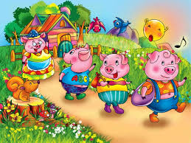
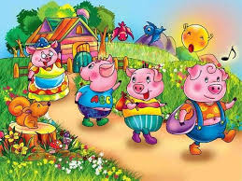

Slide 3
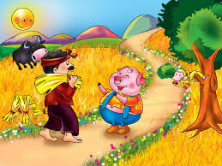

Slide 5
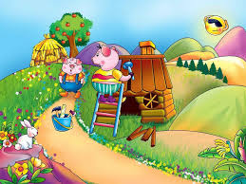

Slide 8
